Slide 1
第19話 劇のシナリオと著作権
情報モラル教育

Slide 2
19. 劇のシナリオと著作権
鳴門くんのクラスは、学習発表会で劇をおこないます。シナリオ担当になった鳴門くんは、本屋で劇のシナリオを買うことにしました。
この劇のシナリオが よさそう
鳴門（なると）くん

Slide 3
19. 劇のシナリオと著作権
買ったシナリオは少し長かったので、一部分を消したり、登場人物の名前を変えたりして使うことにしました。
このままだと長すぎるから、途中を消して短くしよう
人の名前とかも
全部変えちゃおう

Slide 4
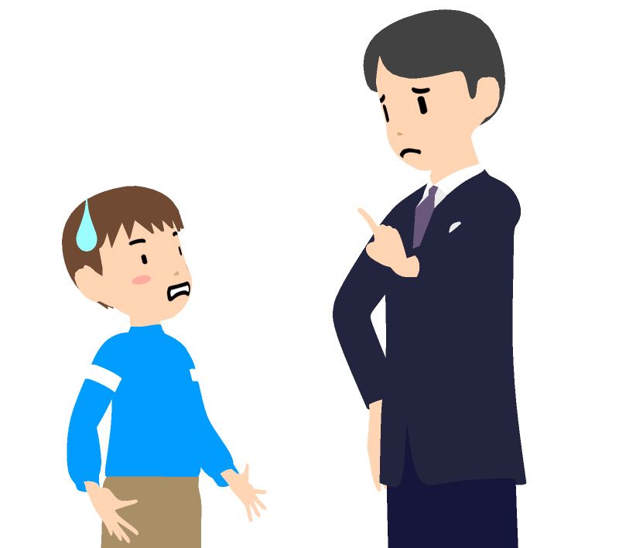
19. 劇のシナリオと著作権
変更したシナリオをコピーして、クラス全員に配った鳴門くん。ところが、先生から著作権法違反を指摘されてしまいました。
ダメ なんですか？

Slide 5
19. 劇のシナリオと著作権
何がいけなかったのか
一緒に考えてみよう！
演劇のシナリオには、漫画や小説と同じように「著作権」があります。
学校で劇をおこなうだけなら問題ないのですが、許可をもらわずに勝手にシナリオを変えたり、シナリオをコピーして配ったりしてはいけません。
作者の名前を プログラムに 書いておこう
劇を見る人からお金をもらわない
その劇の作者の名前を書いておく
などの条件を満たせば、著作権を持つ人の許可がなくても、シナリオを使えるようになります。

Slide 6
19. 劇のシナリオと著作権
お金を出して買ったものでも、著作権は作者のものです。
どう使えばよいかわからないときは、おうちの人か先生に聞いてみましょう。
著作権を
大事に！

